Slide 1
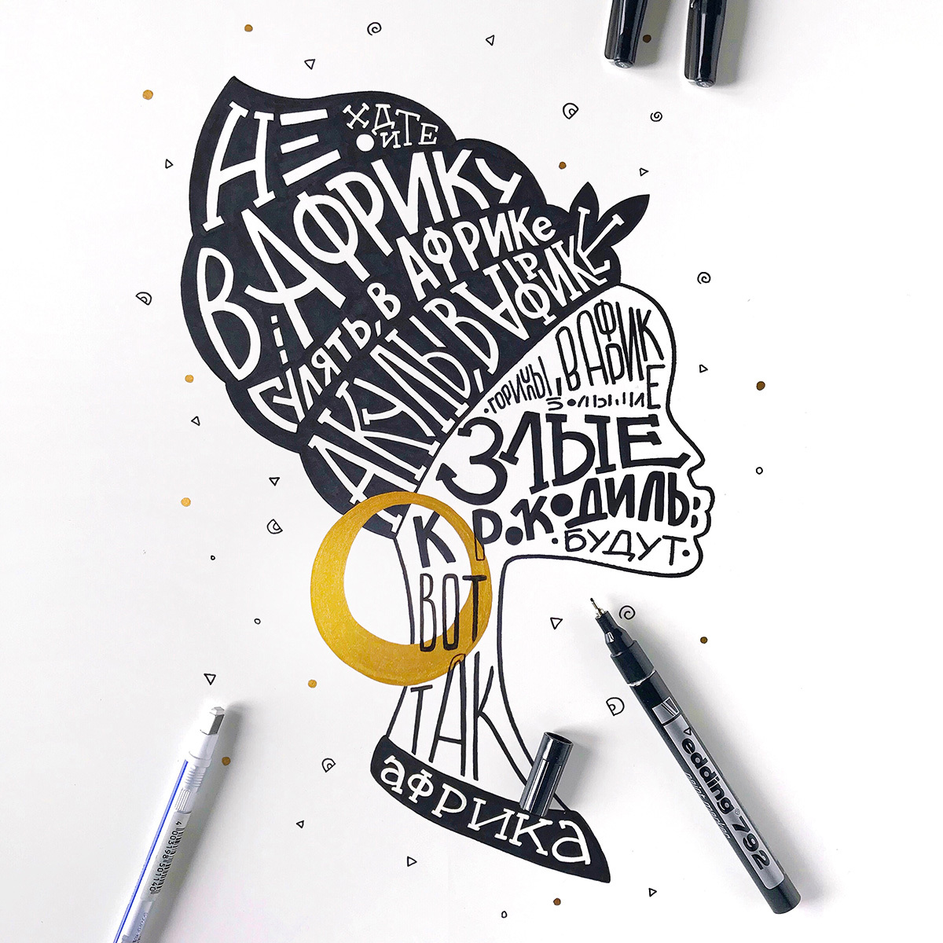


Slide 2
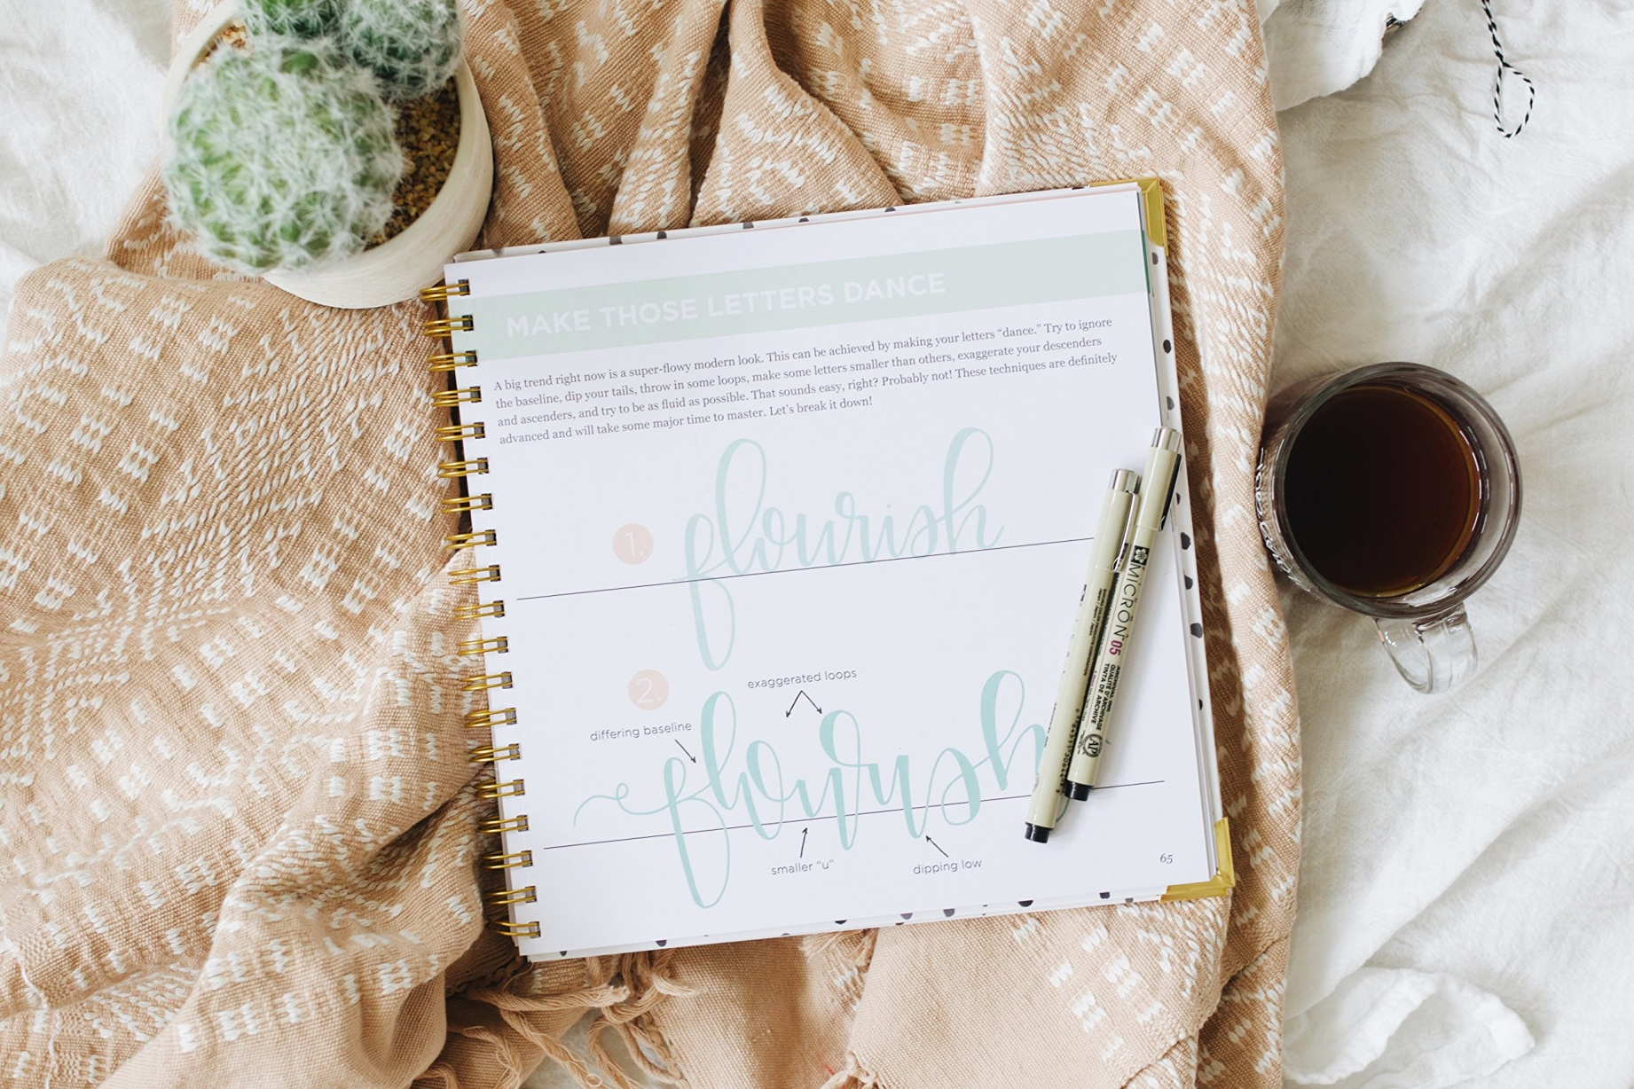
ЛЕТТЕРИНГ

Slide 3

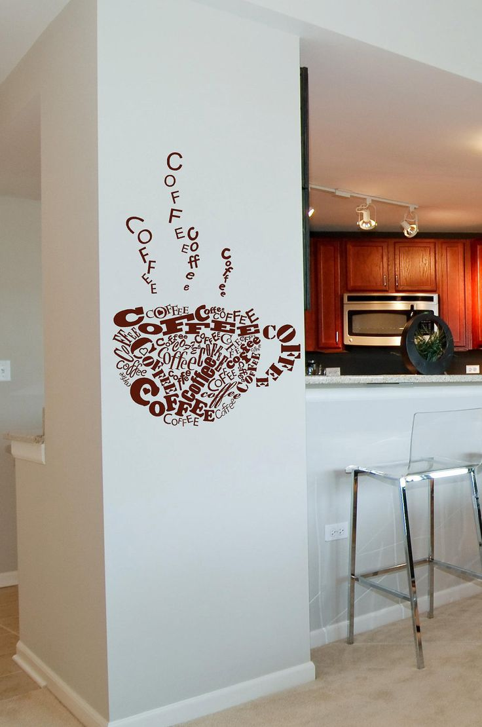
ГДЕ ИСПОЛЬЗУЮТ ЛЕТТЕРИНГ?
В КАФЕ

Slide 4
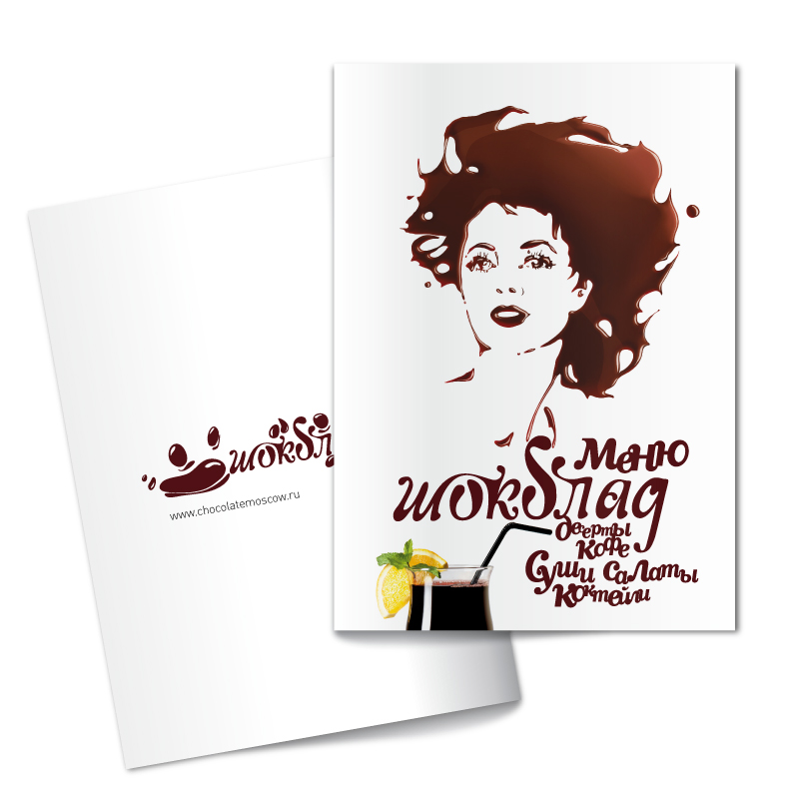
ГДЕ ИСПОЛЬЗУЮТ ЛЕТТЕРИНГ?
ПРИ ОФОРМЛЕНИИ МЕНЮ

Slide 5
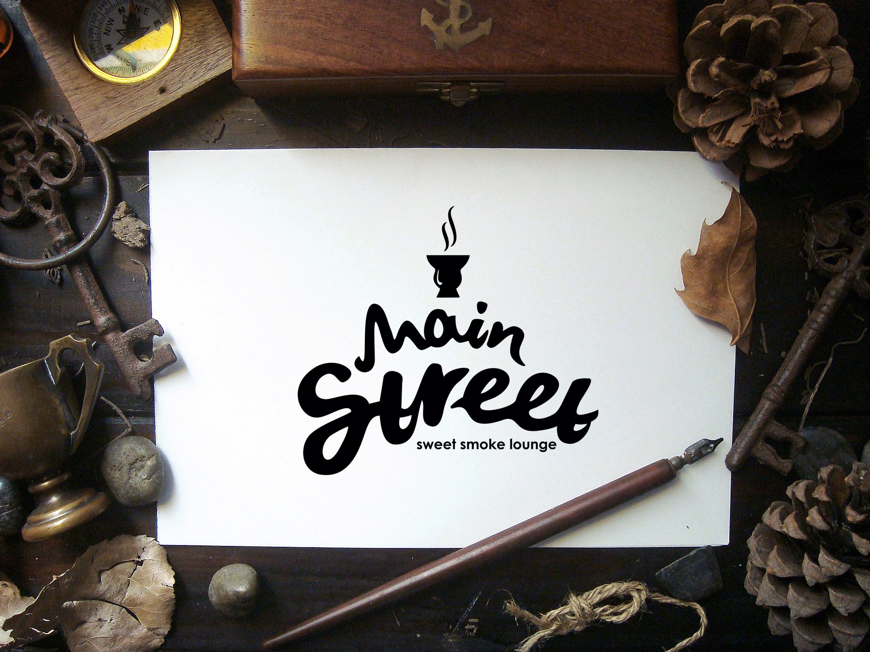
ГДЕ ИСПОЛЬЗУЮТ ЛЕТТЕРИНГ?
ПРИ ОФОРМЛЕНИИ ВИЗИТОК

Slide 6
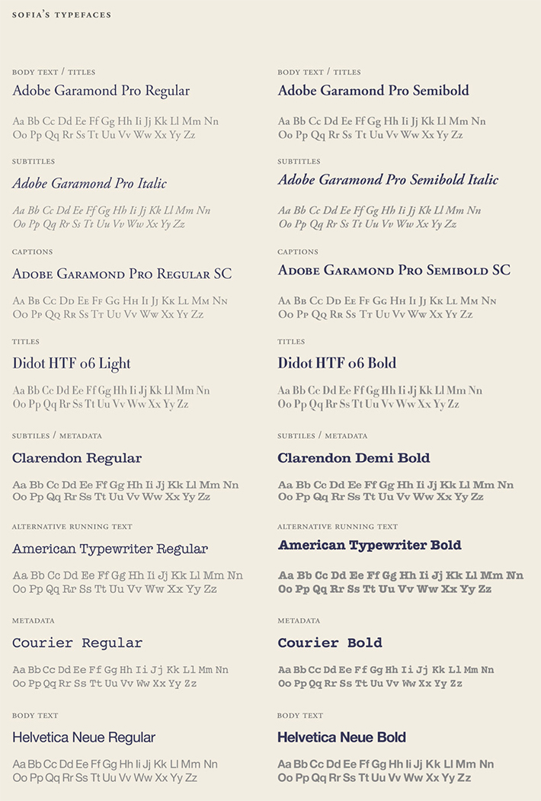
ГДЕ ИСПОЛЬЗУЮТ ЛЕТТЕРИНГ?
ПРИ СОЗДАНИИ ФИРМЕННОГО ШРИФТА

Slide 7
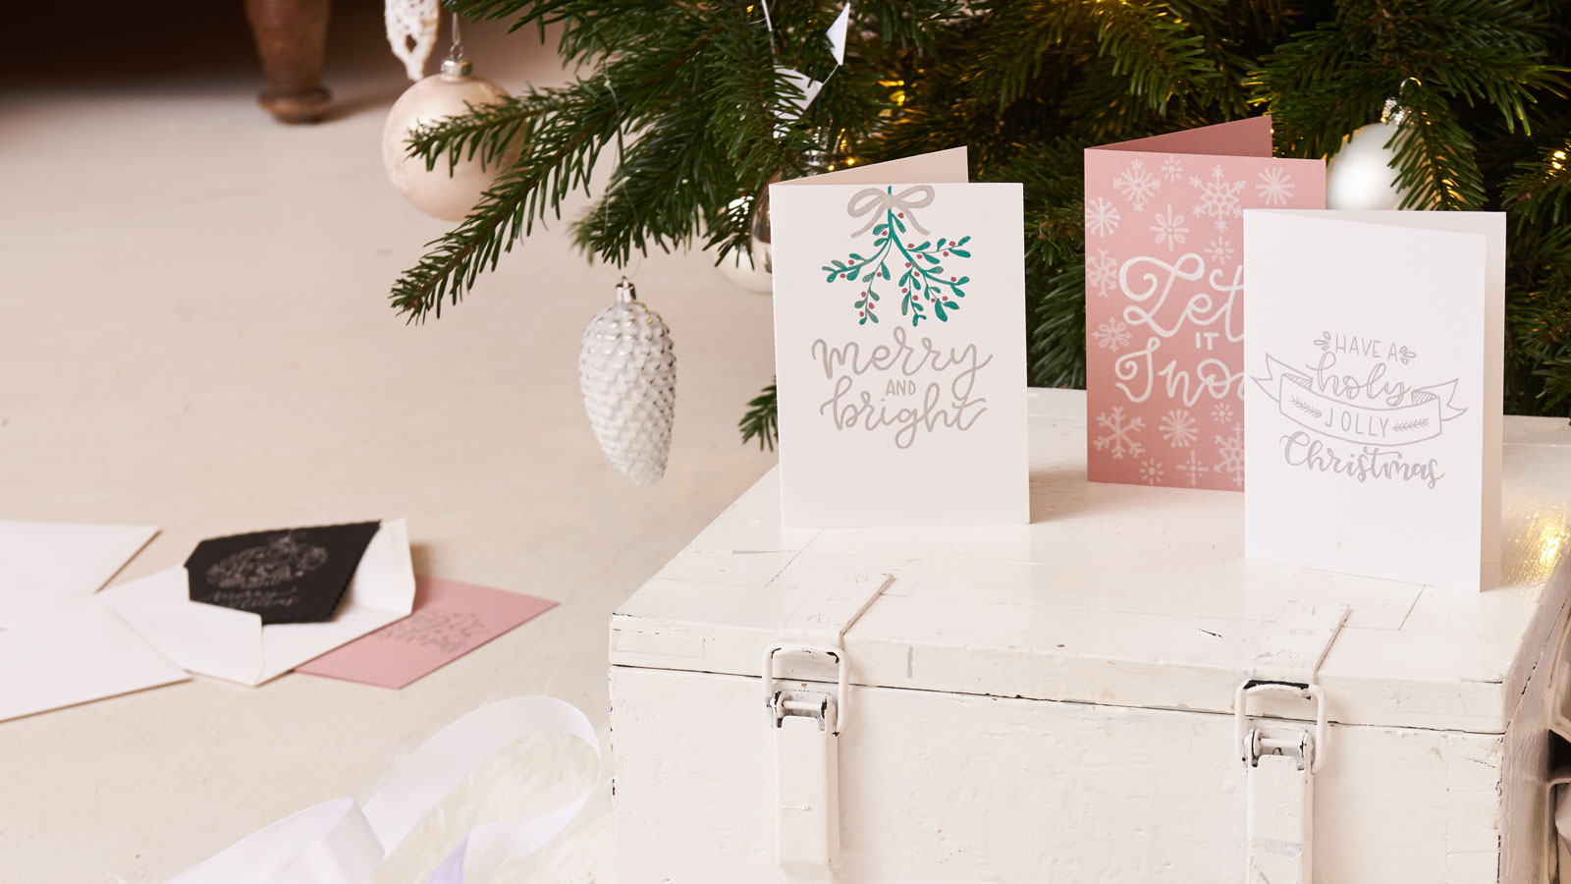
ГДЕ ИСПОЛЬЗУЮТ ЛЕТТЕРИНГ?
ПРИ СОЗДАНИИ ОТКРЫТОК

Slide 8
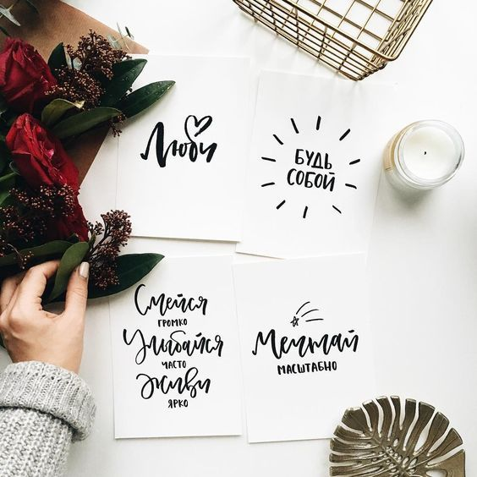
ГДЕ ИСПОЛЬЗУЮТ ЛЕТТЕРИНГ?
ПРИ СОЗДАНИИ ОТКРЫТОК

Slide 9
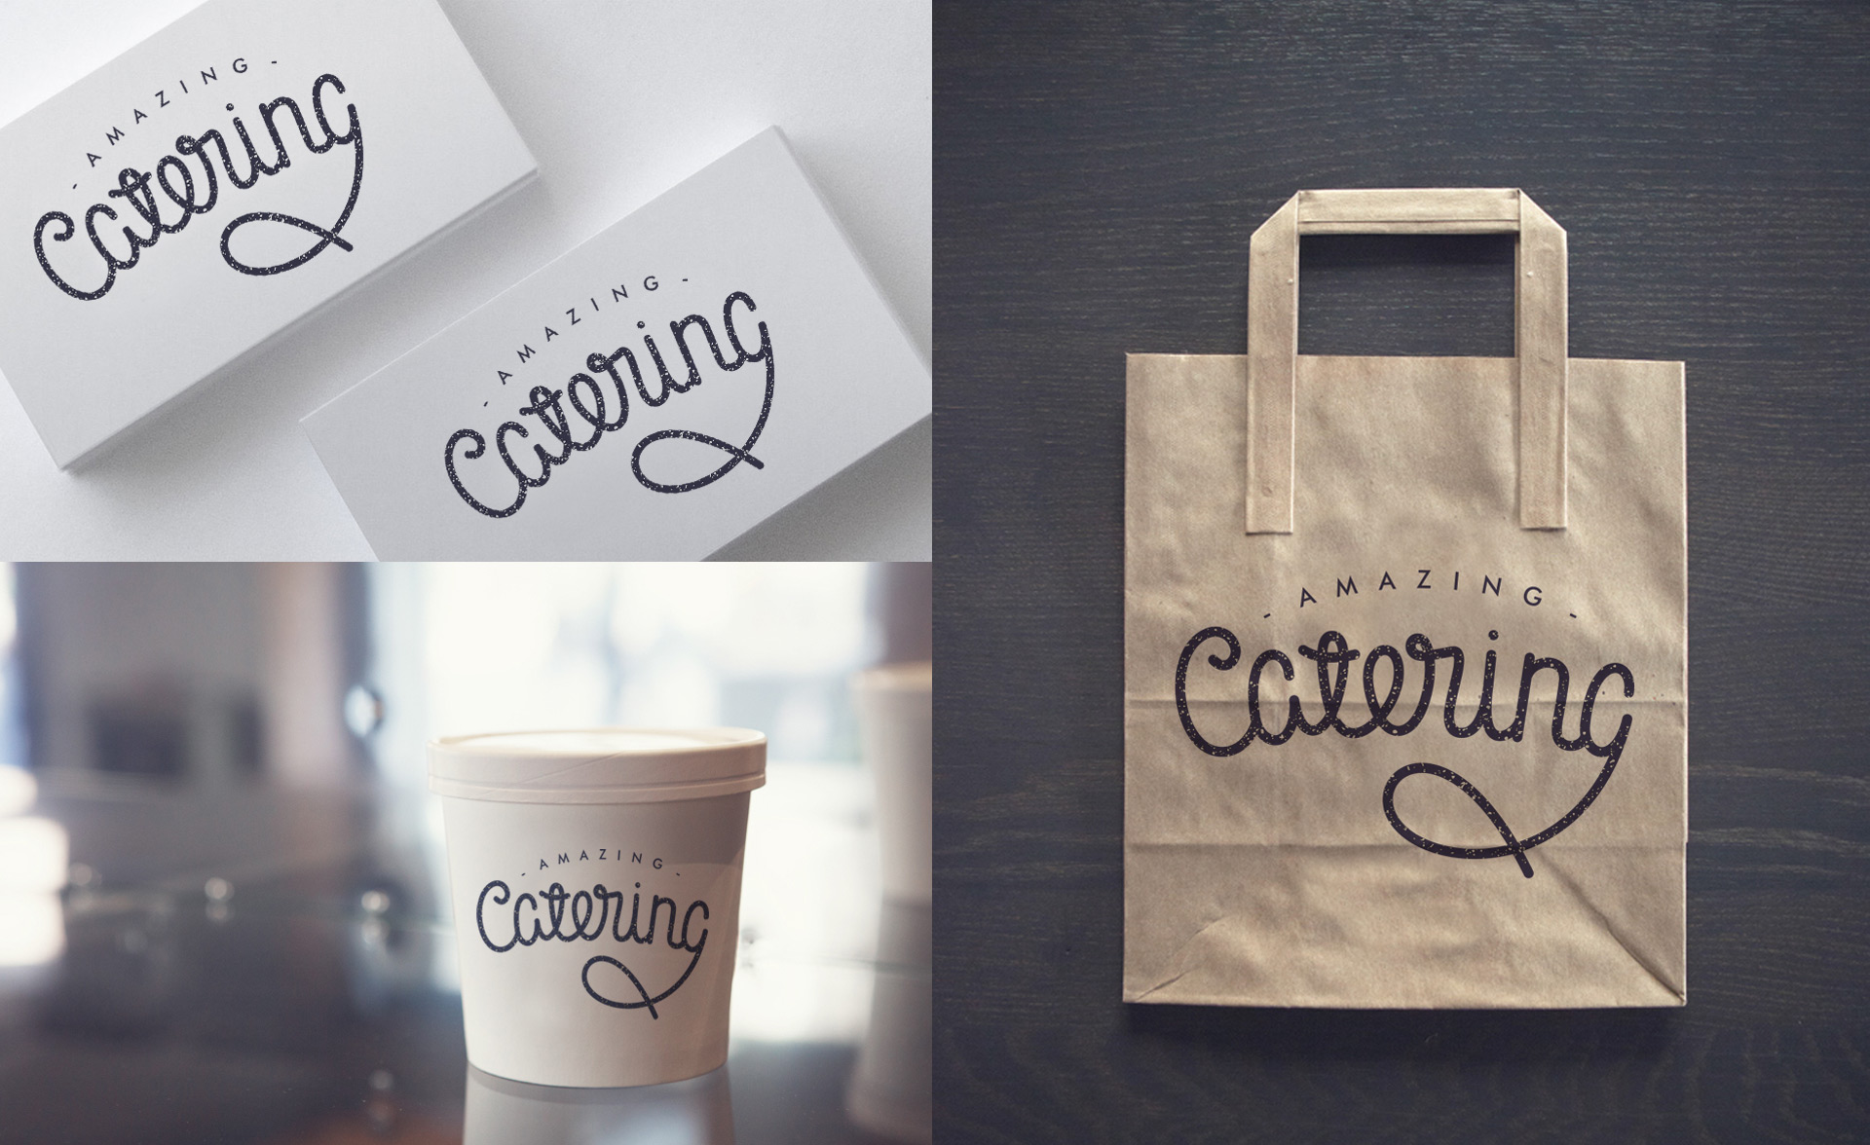
ГДЕ ИСПОЛЬЗУЮТ ЛЕТТЕРИНГ?
ПРИ СОЗДАНИИ ФИРМЕННОГО СТИЛЯ

Slide 10
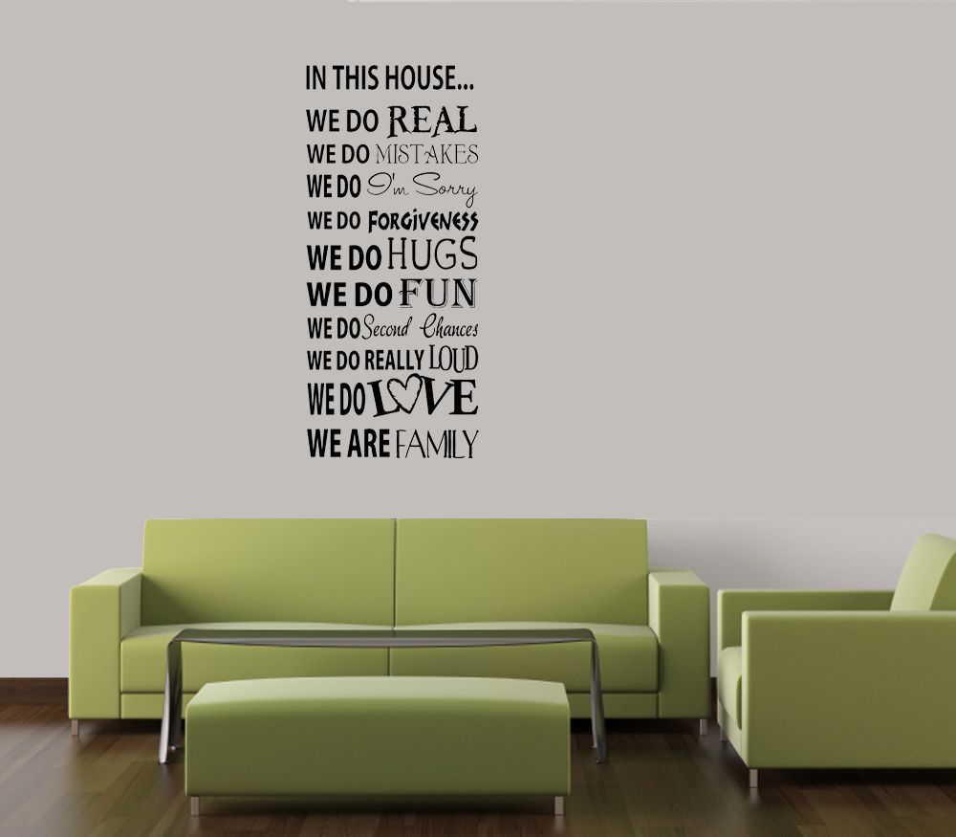
ГДЕ ИСПОЛЬЗУЮТ ЛЕТТЕРИНГ?
В ДИЗАЙНЕ ИНТЕРЬЕРА

Slide 11

В ЧЕМ СЕКРЕТ?

Slide 12
В ЧЕМ СЕКРЕТ?
ЛЕТТЕРИНГ – ЭТО НЕ ПРОСТО БУКВЫ
ЛЮБОПЫТНЫЙ НОС У ТАКСЫ: ЧЕРТНЫЙ, СЛОВНО КАПЛЯ КЛЯКСЫ

Slide 13

В ЧЕМ СЕКРЕТ?
ФОРМА СООТВЕТСТВУЕТ СОДЕРЖАНИЮ

Slide 14

В ЧЕМ СЕКРЕТ?
ФОРМА СООТВЕТСТВУЕТ СОДЕРЖАНИЮ

Slide 15
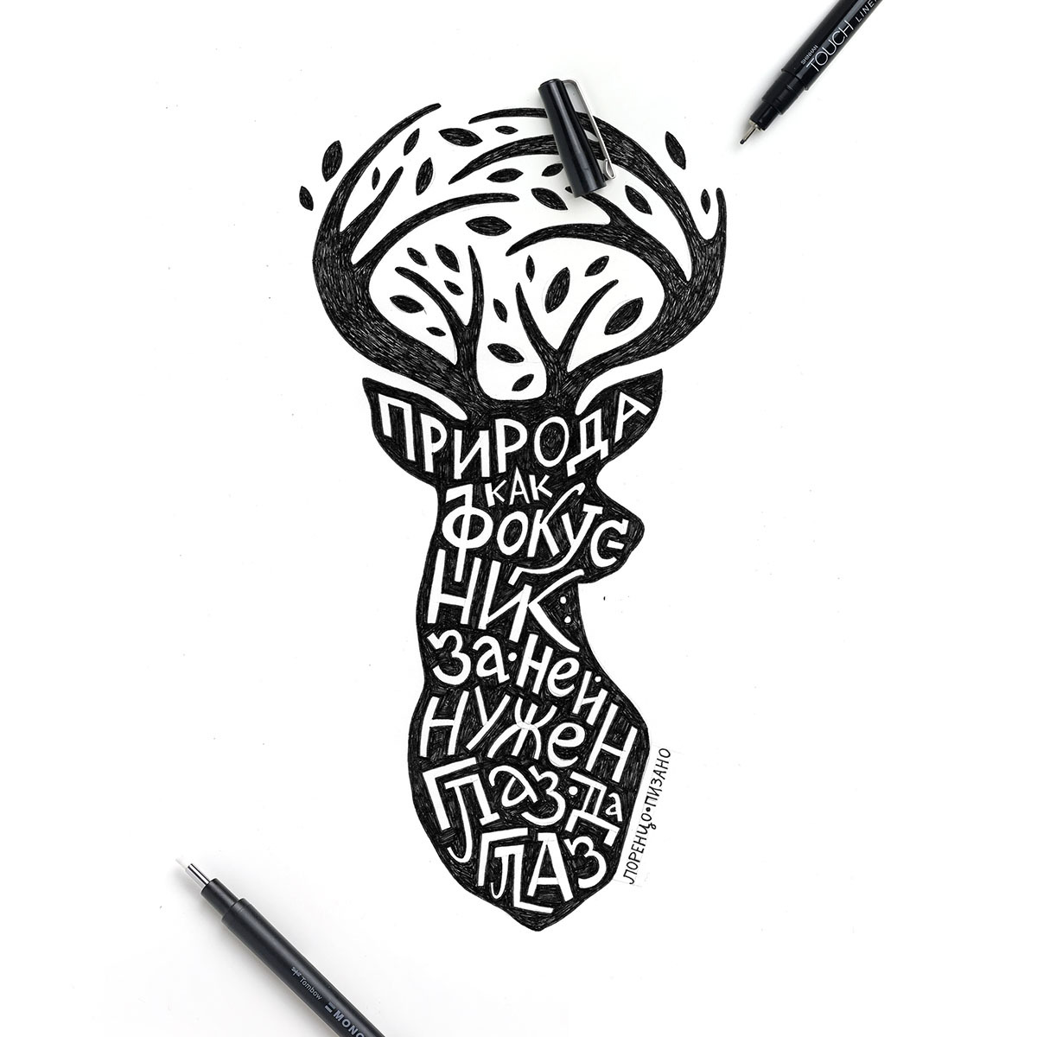
В ЧЕМ СЕКРЕТ?
РИСУНОК НА ПЕРВОМ МЕСТЕ

Slide 16
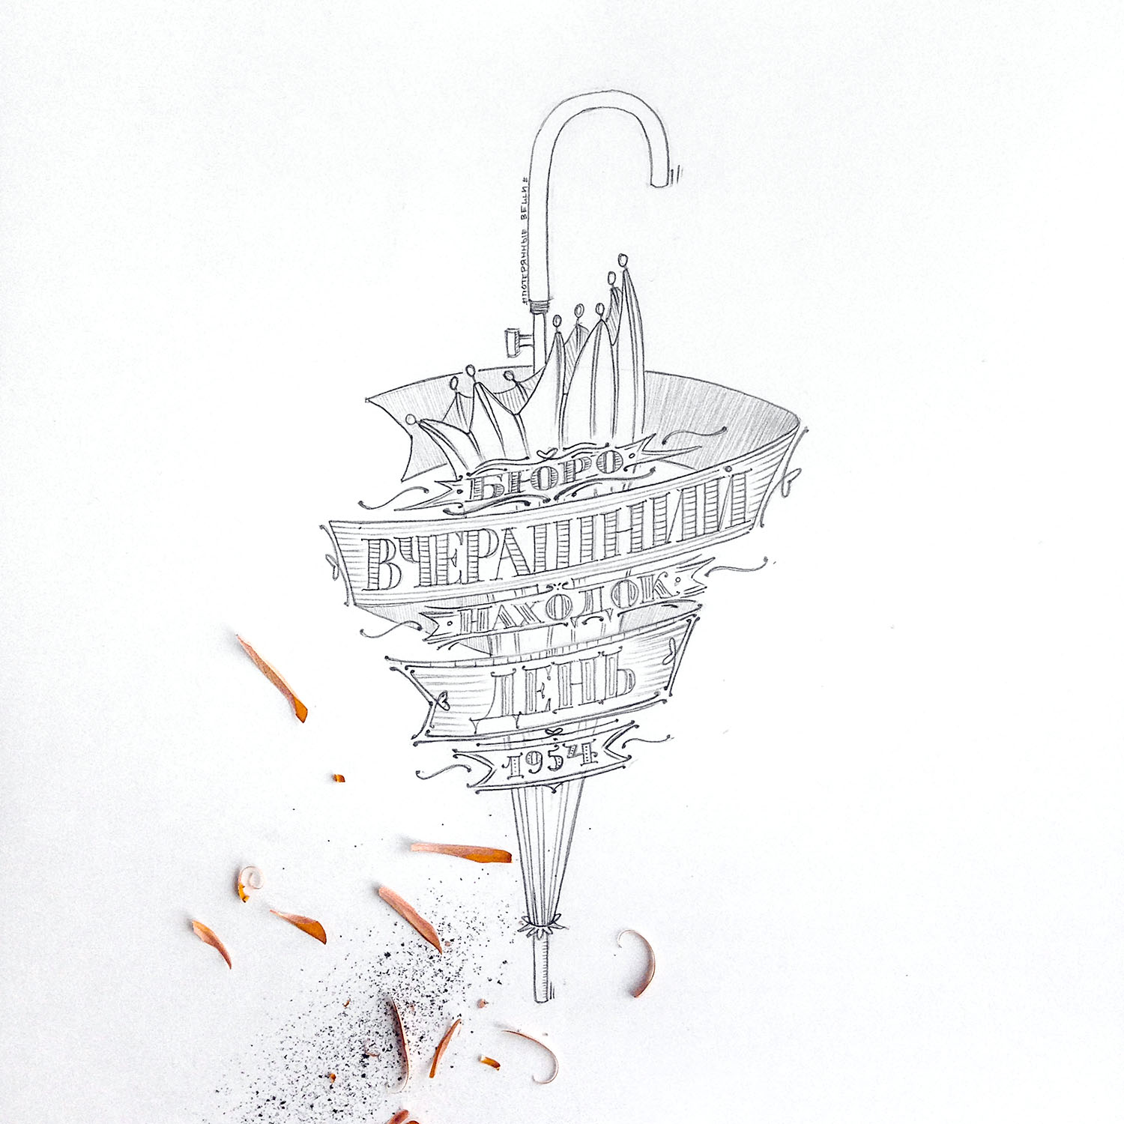
В ЧЕМ СЕКРЕТ?
РИСУНОК НА ПЕРВОМ МЕСТЕ

Slide 17
КАЖЕТСЯ, ЧТО НЕ СМОЖЕШЬ ТАК ЖЕ?

Slide 18
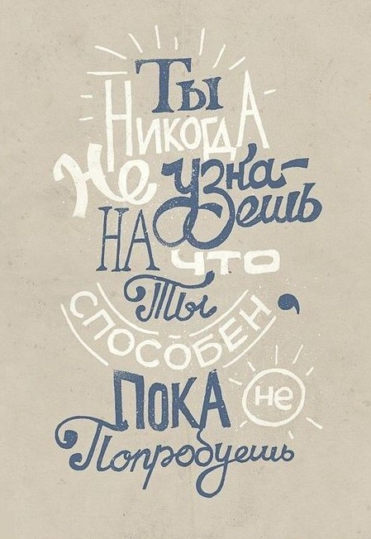

Slide 19
СТРАШНО НАЧИНАТЬ?

Slide 20


